Slide 1
Kondisi Kebebasan Beragama/Berkeyakinan di Indonesia Tahun 2015
SETARA Institute, 18 Januari 2016

Slide 2

Jumlah Peristiwa dan Tindakan
Sepanjang tahun 2015, SETARA Institute 197 peristiwa pelanggaran kebebasan beragama/berkeyakinan dengan dan 236 bentuk tindakan yang tersebar di seluruh Indonesia Dibandingkan dengan tahun yang lalu, angka ini menunjukkan kenaikan yang cukup signifikan. Pada tahun 2014, jumlah peristiwa pelanggaran yang terjadi “hanya” 134 peristiwa, sedangkan tindakan pelanggaraan “cuma” di angka 177 tindakan.
Peristiwa
Tindakan
Jumlah peristiwa dengan jumlah tindakan berbeda, karena dalam satu peristiwa (event) bisa saja terjadi berbagai bentuk tindakan (act). Disiplin hak asasi manusia membedakan antara peristiwa dan tindakan. Jumlah peristiwa dengan jumlah tindakan berbeda, karena dalam satu peristiwa (event) bisa saja terjadi berbagai bentuk tindakan (act). Disiplin hak asasi manusia membedakan antara peristiwa dan tindakan.

Slide 3
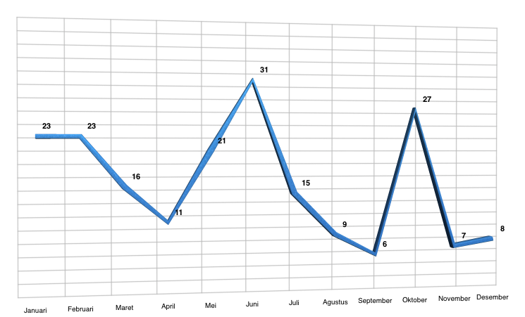
Sebaran 197 Peristiwa PER BULAN

Slide 4
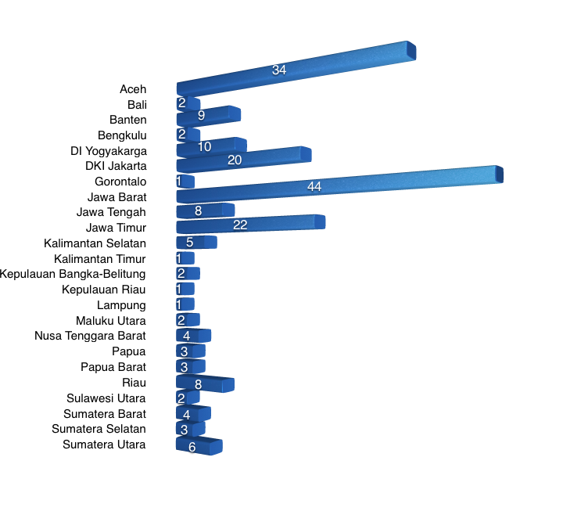
SEBARAN 197 peristiwa berdasarkan wilayah

Slide 5
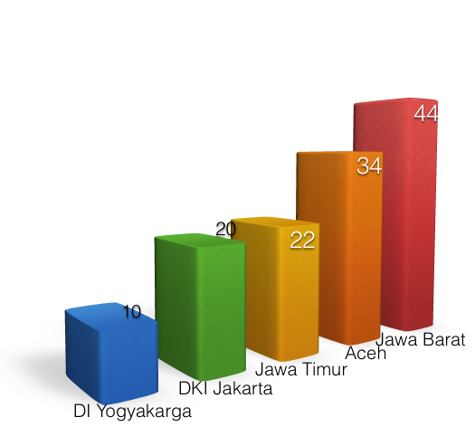
5 WILAYAH Tertinggi
Masuknya DI Yogyakarta dalam 5 (lima) besar wilayah tertinggi patut menjadi catatan. Dari data yang dihimpun, SETARA Institute menganalisis bahwa pertautan beberapa faktor berikut dapat menjelaskan tingginya angka peristiwa pelanggaran di kota yang selama ini dikenal sebagai city of tolerance. Pertama, faktor dinamika kepemimpinan di tingkat lokal. Kedua, pertumbuhan kelompok-kelompok sosial yang menampilkan wajah dan tindakan intoleran, yang memanfaatkan keterbukaan masyarakat Jogja. Ketiga, lemahnya kontrol legal dan kontrol sosial.

Slide 6
KATEGORI
AKTOR DALAM 236 TINDAKAN PELANGGARAN
Pada tahun 2015, dari 236 tindakan pelanggaran kebebasan beragama/ berkeyakinan yang terjadi, 98 tindakan dilakukan oleh aktor-aktor penyelenggara negara, sedangkan 138 tindakan lainnya dilakukan oleh aktor-aktor non negara.

Slide 7
Aktor negara
NO | PELAKU NEGARA | JUMLAH
1 | Anggota DPR RI | 1
2 | Dinas Pendidikan | 1
3 | DPR Aceh | 3
4 | Hakim MK | 1
5 | Institusi Pendidikan | 5
6 | Kejaksaan | 3
7 | Kementerian Agama | 3
8 | Kepolisian | 16
9 | Kesbangpollinmas | 1
10 | MPU Aceh | 1
11 | Pemerintah Desa/ Kelurahan | 1
12 | Pemerintah Kota/Kabupaten | 31
13 | Pemerintah Provinsi/Gubernur | 3
14 | Pengadilan | 5
15 | Satpol PP | 15
16 | Tentara Nasional Indonesia (TNI) | 4
17 | Wilayatul Hisbah Aceh | 6
Pelanggaran yang melibatkan negara sebagai aktor, terdapat 17 institusi negara yang berkontribusi melakukan tindakan pelanggaran kebebasan beragama/berkeyakinan pada tahun 2015. Tiga besar institusi negara yang menjadi pelanggar kebebasan beragama/berkeyakinan berturut-turut sebagai berikut: Pemerintah Kabupaten/Kota (31 tindakan), Kepolisian (16 tindakan), dan Satpol PP (15 tindakan).

Slide 8
98 Bentuk pelanggaran DENGAN AKTOR negara
No | Bentuk Pelanggaran Negara | Jumlah
1 | Condoning | 6
2 | Diskriminasi | 10
3 | Kebijakan Diskriminatif | 3
4 | Kriminalisasi Keyakinan | 9
5 | Pelarangan Aliran Keagamaan | 2
6 | Pelarangan Ibadah | 3
7 | Pelarangan/Pemaksaan Jilbab | 5
8 | Pemaksaan Keyakinan/ Menjalakan Agama | 31
9 | Pembiaran | 2
10 | Pembongkaran/ Perobohan tempat ibadah | 6
11 | Pembubaran Diskusi | 1
12 | Penangkapan | 4
13 | Pencabutan izin/Penyegelan tempat ibadah | 5
14 | Penggerebekan | 2
15 | Penghentian pembangunan tempat ibadah | 2
16 | Penutupan Institusi Pendidikan | 2
17 | Penyesatan | 5
 | Jumlah | 98
Dibandingkan dengan data tahun lalu, tindakan pelanggaran yang dilakukan oleh aktor negara mengalami peningkatan tajam, dari sebelumnya “hanya” 39 tindakan menjadi 98 tindakan pada tahun 2015
Dari sisi tindakan aktor, dengan menggunakan kategori yang lazim digunakan dalam studi dan perspektif hak asasi manusi, pelanggaran atas kebebasan beragama/berkeyakinan dapat dikategorikan menjadi dua; yaitu tindakan yang dilakukan oleh negara serta tindakan pelanggaran yang dilakukan oleh aktor bukan negara

Slide 9
Aktor non negara
NO | PELAKU NON NEGARA | JUMLAH
1 | Aliansi Nasional Anti Syiah (Annas) | 3
2 | Aliansi Ormas Islam | 13
3 | Brigade Manguni Aceh | 1
4 | Forum Nasional Seruan Al-Haq | 1
5 | Forum Umat Islam (FUI) | 2
6 | Front Jihad Islam (FJI) | 4
7 | Front Pembela Islam (FPI) | 13
8 | Gereja Injili Di Indonesia (GIDI) Papua Barat | 3
9 | GP Anshor | 1
10 | Himpunan Ulama Dayah Aceh (HUDA) Kota Langsa | 1
11 | Institusi Pendidikan | 1
12 | Kajian Muslimah untuk Kemaslahatan Islam (KMKI | 1
13 | Lembaga Dakwah Kemuliaan Islam (LDKI) | 1
14 | Majelis Az Zikra | 1
15 | Majelis Ulama Indonesia (MUI) | 12
16 | Muhammadiyah | 2
17 | Ormas Kristen Waranei | 1
18 | Pembela Ahlu Sunnah (PAS) | 1
19 | Pemuda Peduli Islam (PPI) | 3
20 | Pengusaha/Perusahaan | 7
21 | Perhimpunan Mahasiswa Katolik Republik Indonesia (PMKRI) | 1
22 | Tokoh Agama/Masyarakat | 8
23 | Warga | 44
Tren pelaku tindakan pelanggaran dalam katagori aktor non negara tidak banyak berubah. Sebagaimana hasil-hasil pemantauan pada tahun-tahun sebelumnya, warga menjadi aktor dominan tindakan pelanggaran kebebasan beragama/berkeyakinan. Tahun ini warga tercatat melakukan 44 tindakan pelanggaran. Berikutnya Aliansi Ormas Islam, FPI dan MUI (masing-masing dengan 13 tindakan). Di peringkat kelima pelaku pelanggaran non negara tertinggi adalah tokoh masyarakat (dengan 8 tindakan)

Slide 10
138 Tindakan Pelanggaran DENGAN aktor NON Negara
No | BENTUK TINDAKAN | JUMLAH
1 | Ancaman pembunuhan/Kekerasan | 4
2 | Condoning | 1
3 | Diskriminasi | 3
4 | Intimidasi | 2
5 | Intoleransi | 33
6 | Pelarangan Ibadah/Kegiantan Keagamaan | 10
7 | Pelarangan/Pemaksaan Jilbab | 4
8 | Pemaksaan Keyakinan/Menjalankan Agama | 6
9 | Pembakaran | 1
10 | Pembubaran kegiatan | 3
11 | Penganiayaan/Penyerangan | 5
12 | Penggerebekan/Pengusiran | 2
13 | Penolakan tempat ibadah | 6
14 | Penutupan akses | 2
15 | Penyebaran Kebencian | 19
16 | Penyesatan | 22
17 | Perusakan/Pembakaran | 13
18 | Stereotip | 1
19 | Teror | 1
 | JUMLAH | 138

Slide 11
Kelompok Korban
NO | KELOMPOK KORBAN | JUMLAH
1 | Aliran Keagamaan | 14
2 | Aliran Kepercayaan | 2
3 | Bupati/Walikota | 1
4 | Buruh/Karyawan | 4
5 | Gafatar | 9
6 | Gerakan Islam Nusantara | 1
7 | Individu | 8
8 | Institusi Pendidikan | 6
9 | Jemaat Ahmadiyah | 13
10 | Komunitas Salafi | 1
11 | Lembaga Dakwah Islam Indonesia (LDII) | 1
12 | Lembaga Swadaya Masyarakat | 1
13 | Majelis Taklim | 2
14 | Pelajar/Mahasiswa | 8
15 | Perempuan | 5
16 | Perusahaan | 1
17 | Peserta Diskusi | 1
18 | Polwan | 1
19 | Pondok Pesantren | 2
20 | Syiah | 31
21 | Tokoh Agama | 2
22 | Umat Buddha | 2
23 | Umat Islam | 23
24 | Umat Kristen | 29
25 | Warga | 29
 | JUMLAH | 197
Dari sisi korban, pelanggaran kebebasan beragama/berkeyakinan di tahun 2015 menimpa beragam kelompok korban. Korban paling besar pada tahun 2015 adalah jema’ah mazhab Syi’ah. Mereka menjadi korban dalam 31 peristiwa dengan berbagai bentuk tindakan pelanggaran yang menimpa mereka. Kelompok korban terbesar berikutnya adalah warga dan umat Kristiani, dengan masing-masing menjadi korban dalam 29 peristiwa pelanggaran. Umat Islam dan aliran keagamaan menjadi kelompok korban berikutnya. Umat Islam menjadi korban dalam 24 peristiwa pelanggaran dan aliran keagamaan menjadi korban dalam 14 peristiwa.

Slide 12
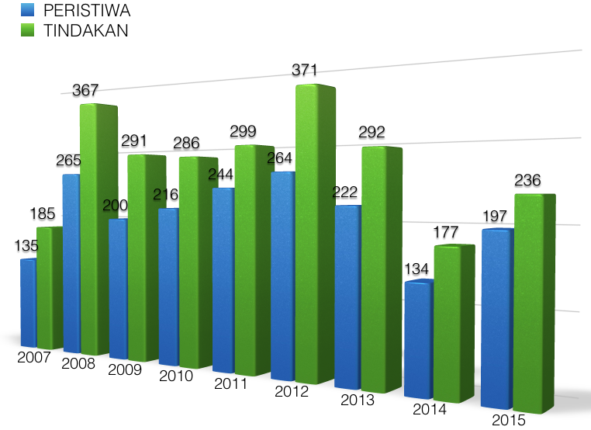
Tren Peristiwa dan Tindakan
dalam 9 tahun terakhir

